Slide 1

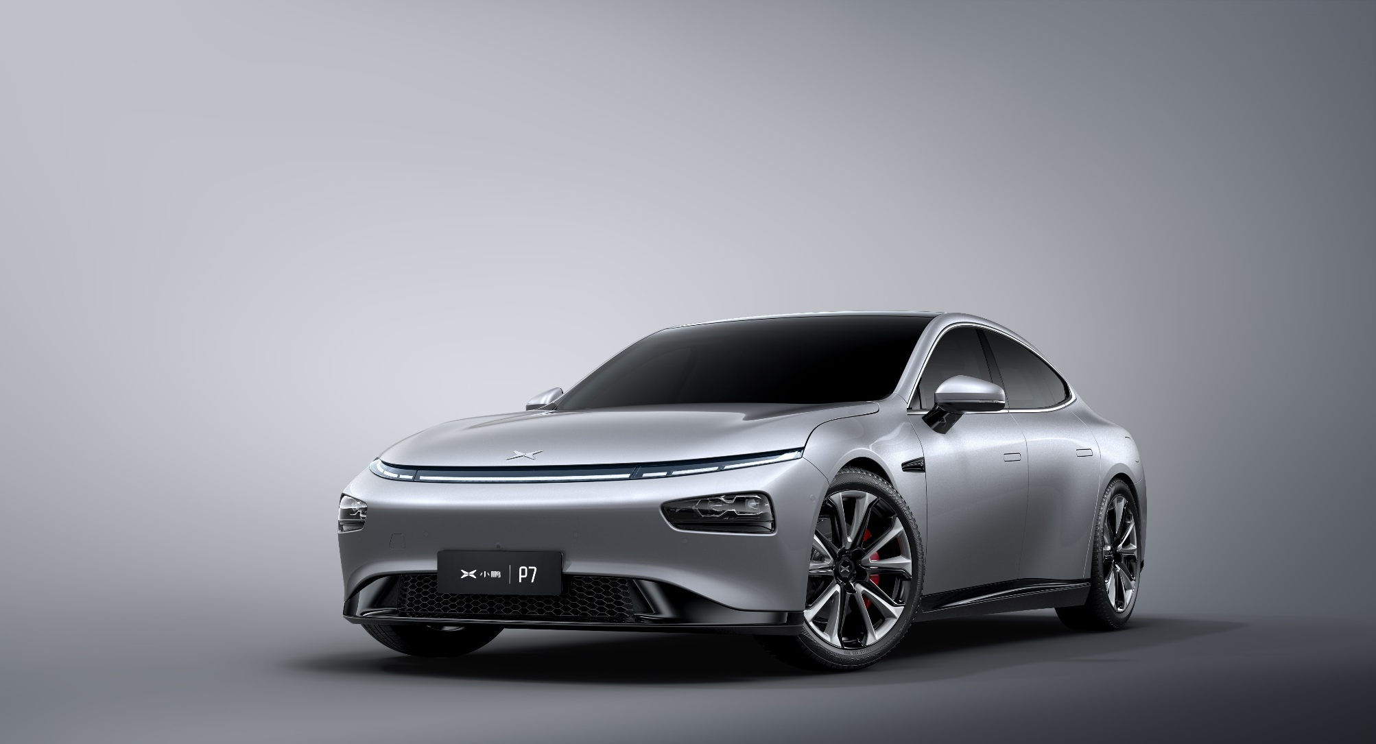
个人介绍
http://welcome.xiaopeng.local

Slide 2

一、研究生项目
二、本科毕设
三、课程内容
目录

Slide 3
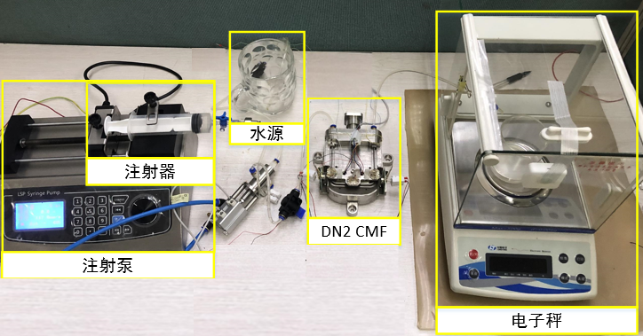
微小流量校准装置
※ 检定0.1-80g/min的液体小流量。
※ 主要研究部分是中间的换向阀，各方面指标都要达到实用标准。

Slide 4
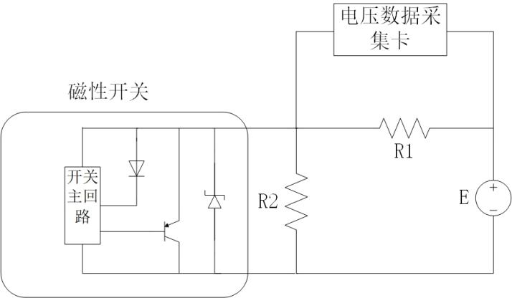
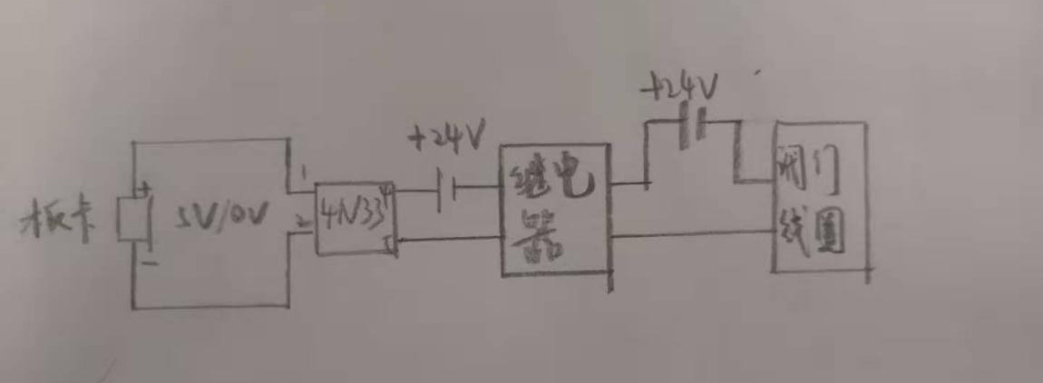
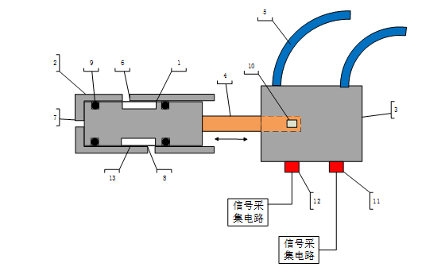
换向阀
1、主要的创新在于图3（结构），做了4版的改进
2、由换向阀的结构又设计了输入-输出信号模块
3、图1，信号输出电路，把传感器的输出变为电信号
4、图2，上位机控制输入，将板卡的电压做了两级放大
图1
图2
图3
※ 最终动作时间是20ms，误差是1mg左右。
※ 其余的环节有除气、降蒸发、浮力修正等，工艺方面的研究

Slide 5
一、研究生项目
二、本科毕设
三、课程内容
目录

Slide 6
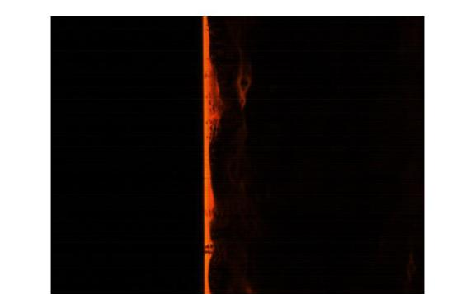
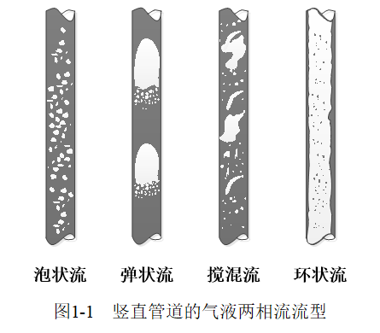
问题介绍
1、气液两相流情况复杂，研究打算用高速摄像机测量流动情况（图1）
2、图1是高亮部分是环状流的液膜，右侧还有夹带的液滴：

Slide 7
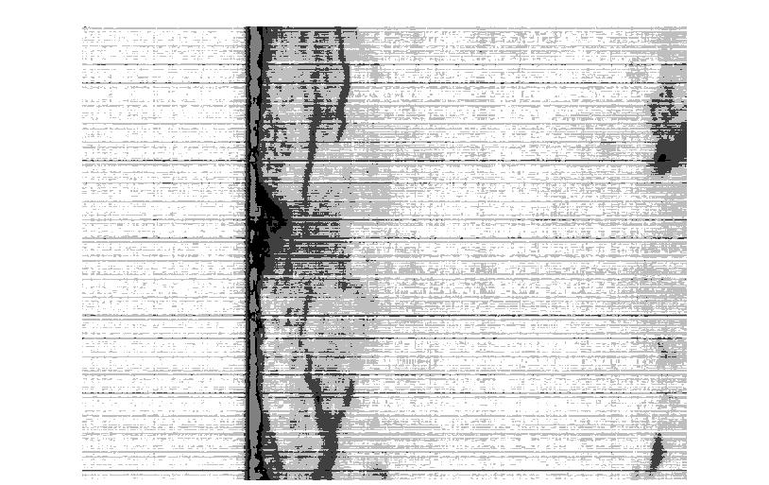
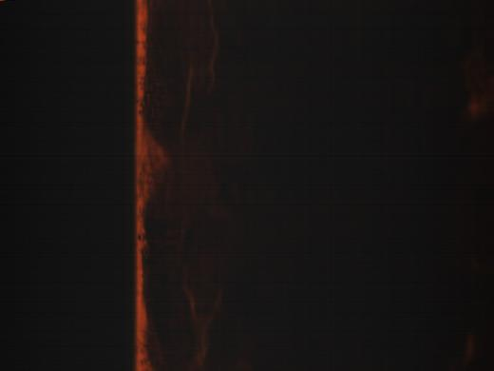
实际目标
1、将液膜、小液滴、噪声三者分离
2、计算液膜厚度，液滴总量
实现效果
※ 灰色栅形是背景噪声，黑色雾状是液滴，深灰色是液膜

Slide 8
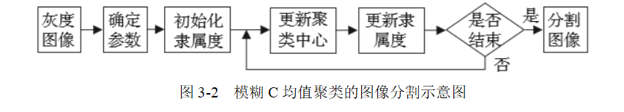
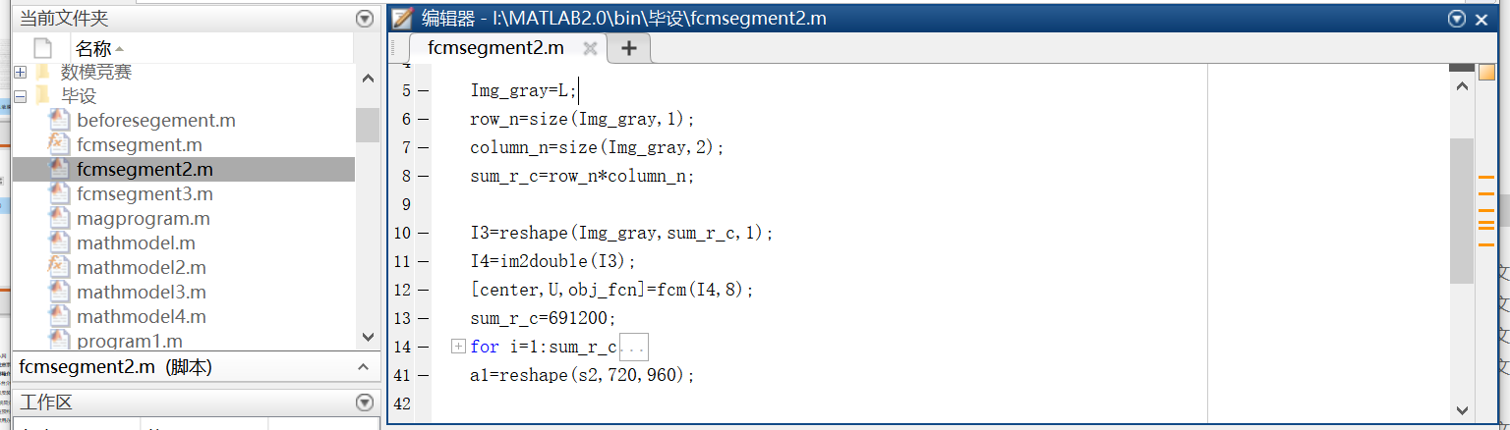
实现方法
※ 用到了模糊聚类算法，只使用了一个维度（灰度）
代码部分
※ 调用修改了几个子程序，只是用到了一下全局变量

Slide 9
一、研究生项目
二、本科毕设
三、课程内容
目录

Slide 10
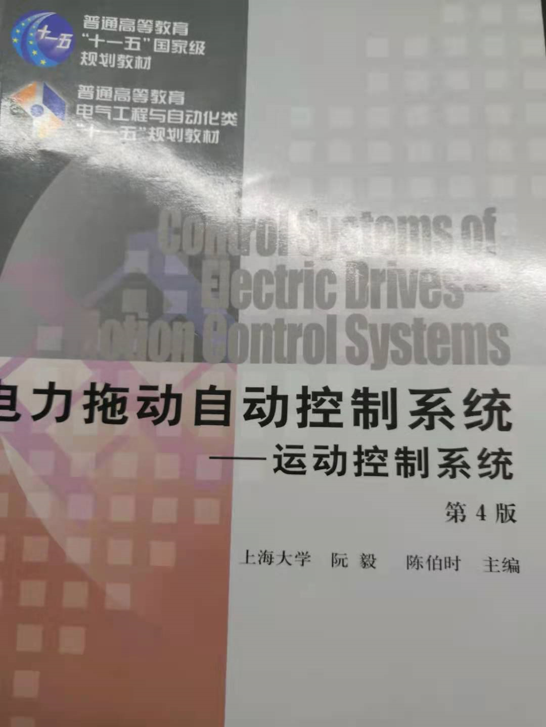
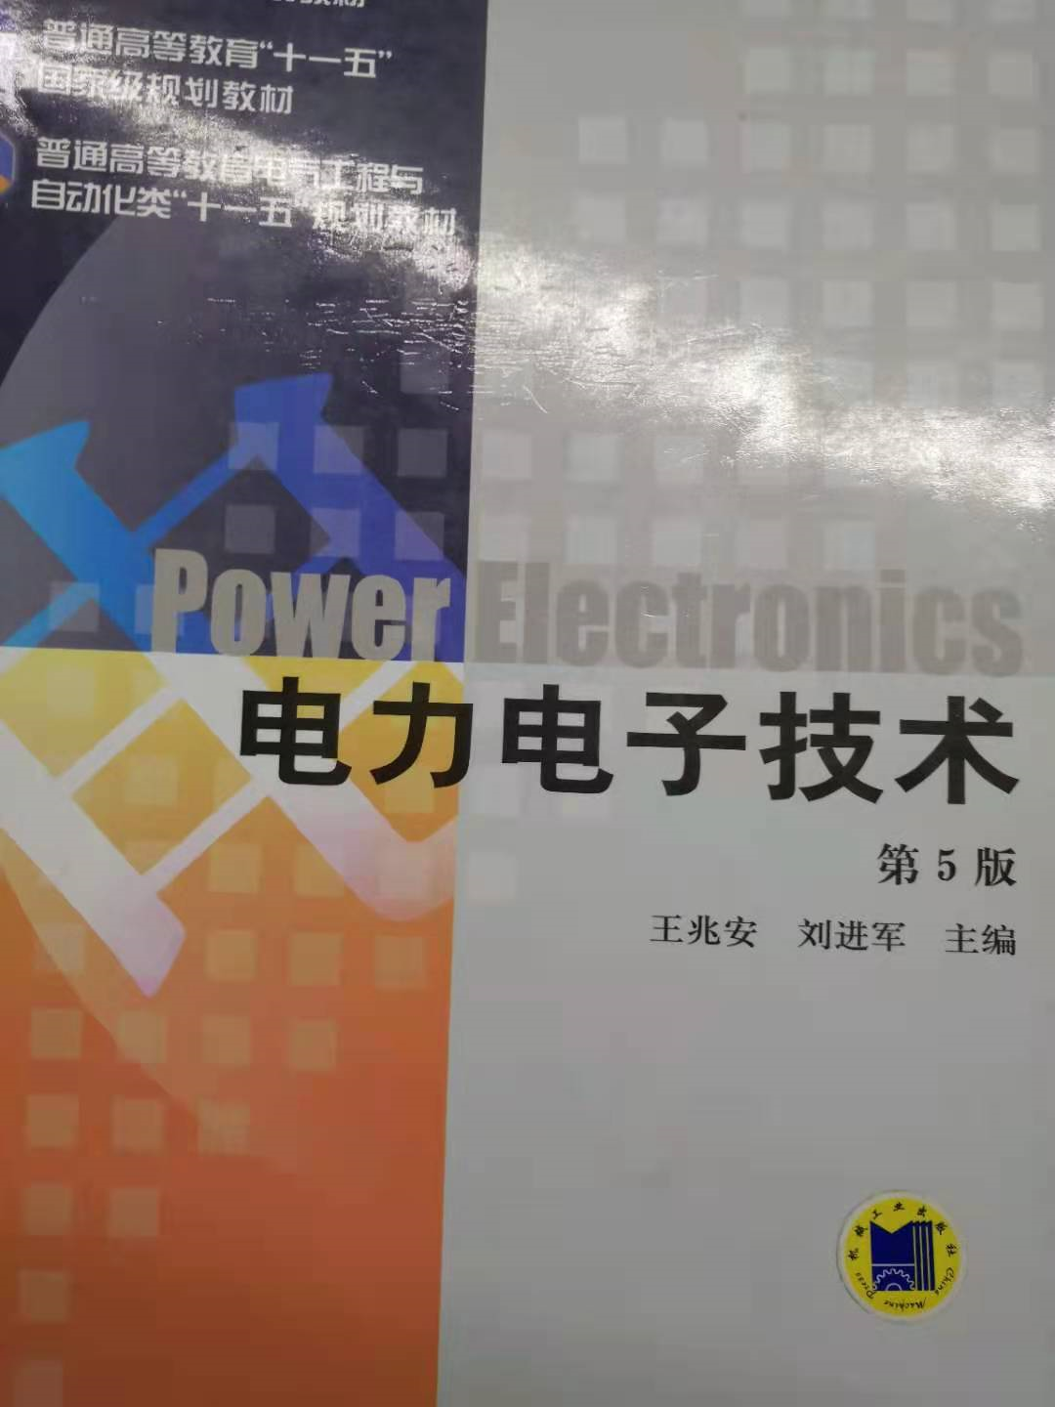
课程内容
与电动机控制的两门课程：运控、电力电子技术
主要介绍直流调速系统（转速、电流双反馈，可逆控制和弱磁控制）和交流调速系统（异步电动机模型，双闭环调速）
主要介绍晶闸管为基础的控制登录：DC-DC变流，AC-DC整流，AC-AC变流，DC-AC逆变，PWM控制和软开关

Slide 11
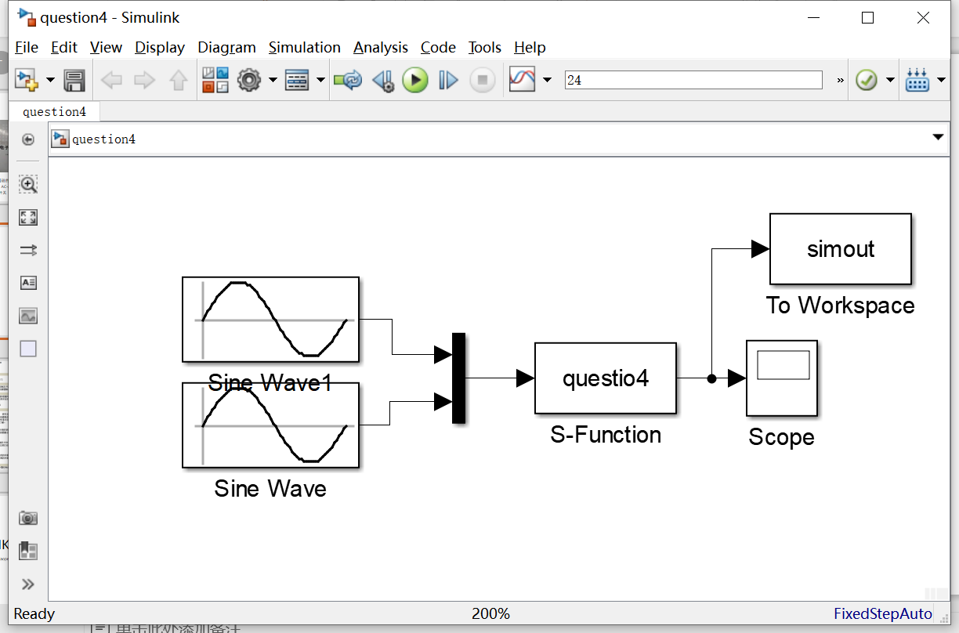
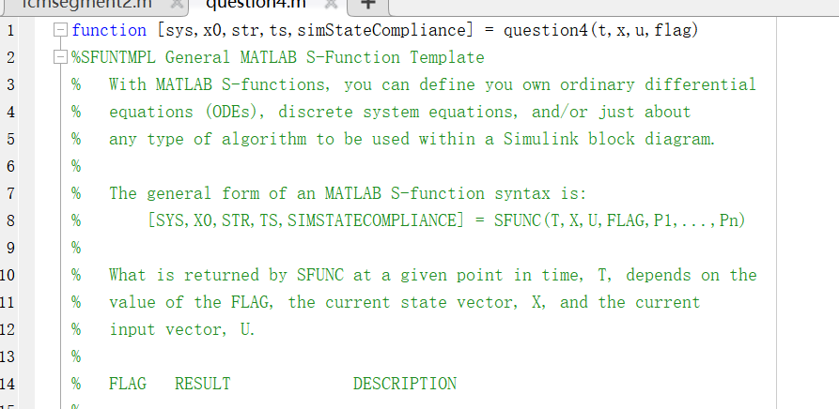
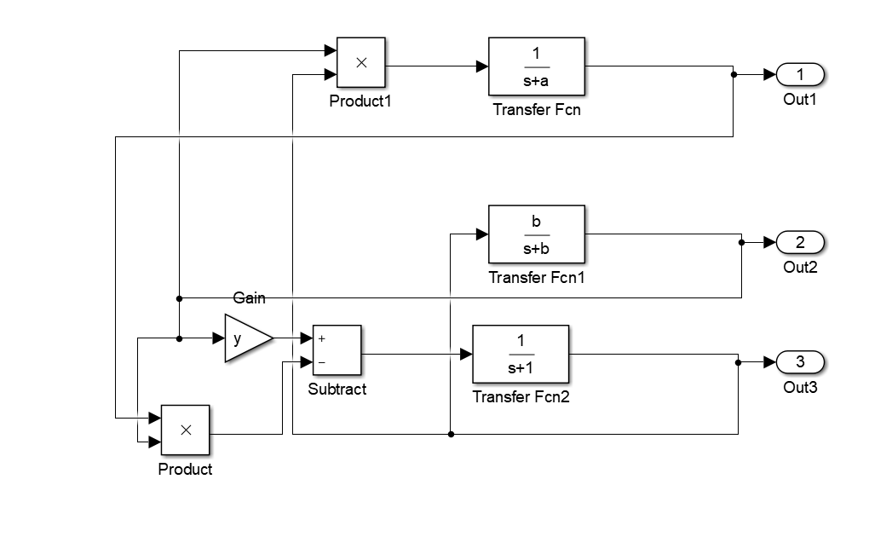
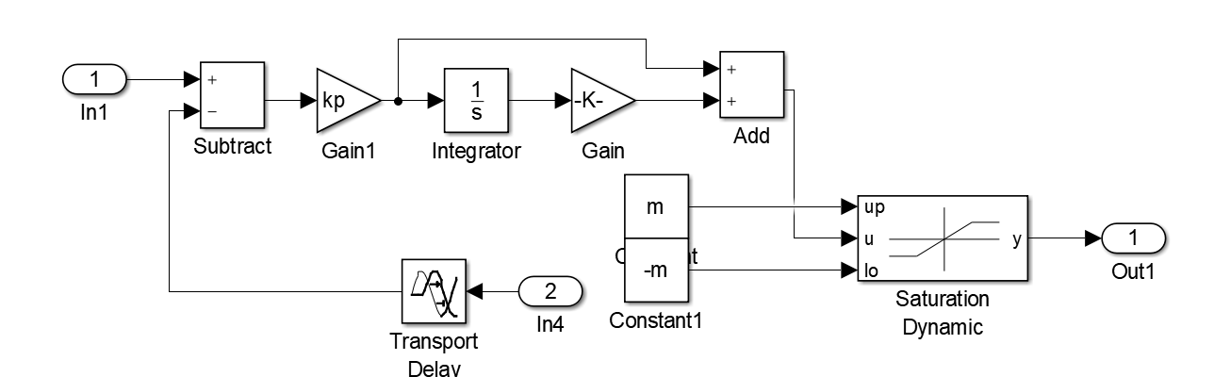
课程内容
写过的一些simulink程序：

Slide 12
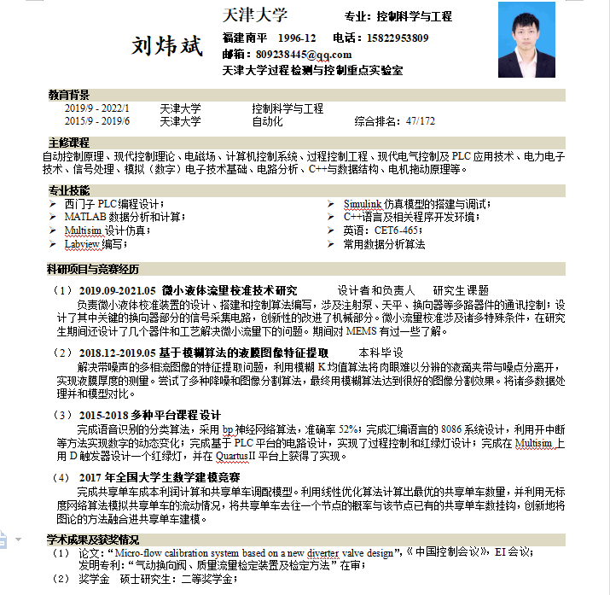
附简历一份

Slide 13
THANKS ~
http://welcome.xiaopeng.local

